Slide 1
ЭТО
НАША
ПОБЕДА
Автор Капранова Елена Сергеевна,
воспитатель,
МБДОУ «Искровский детский сад"
Рязанский район.

Slide 3
Д Е Н Ь
9МАЯ
ПОБЕДЫ

Slide 4
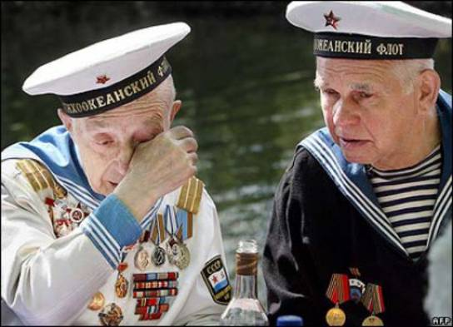
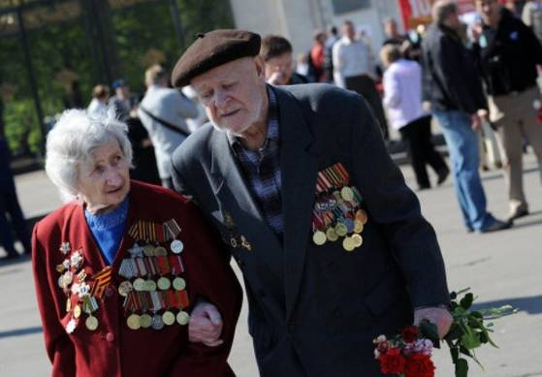
НАШИ ВЕТИРАНЫ

Slide 5
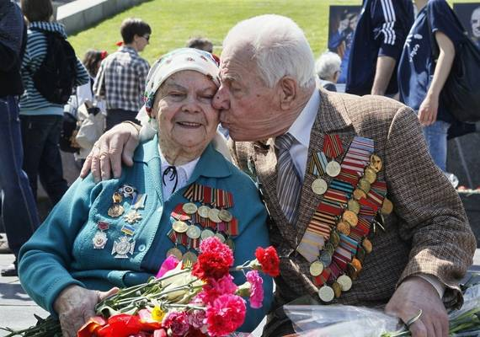
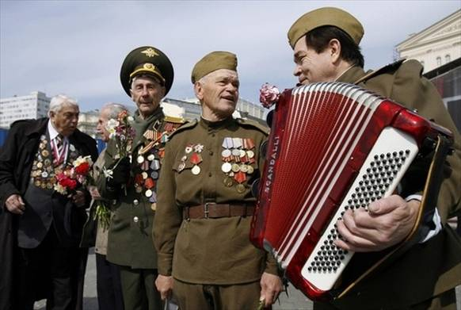
НАША ГОРДОСТЬ

Slide 6
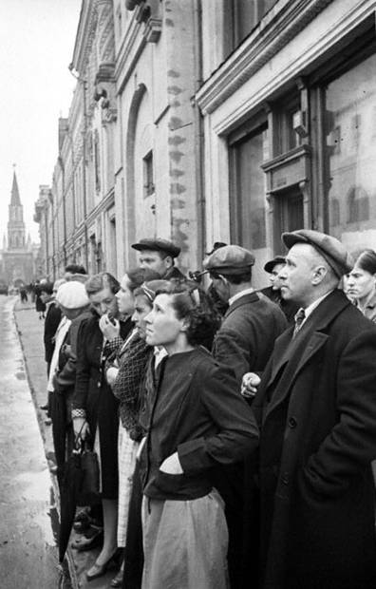

Slide 7
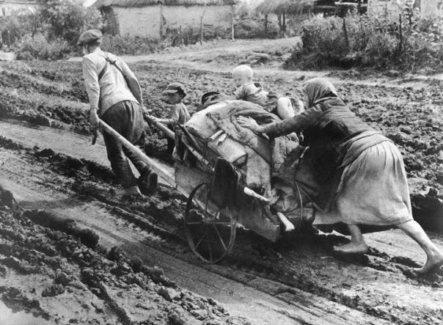
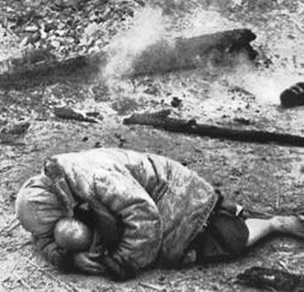
БЕЗПОЩАДНАЯ ВОЙНА

Slide 8
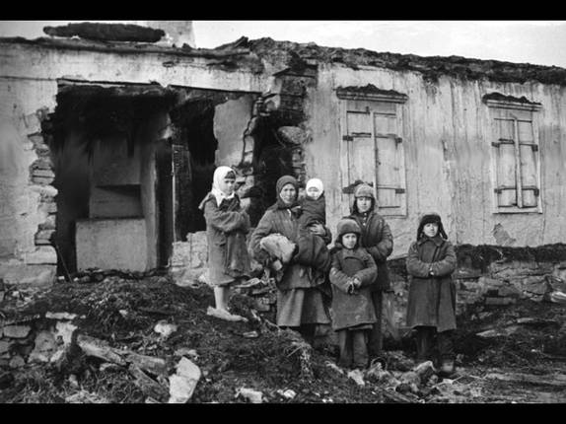
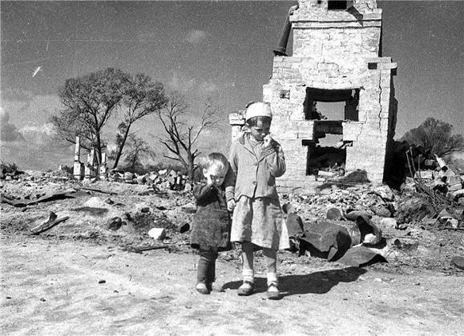

Slide 9
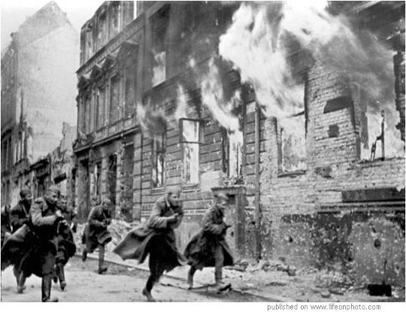
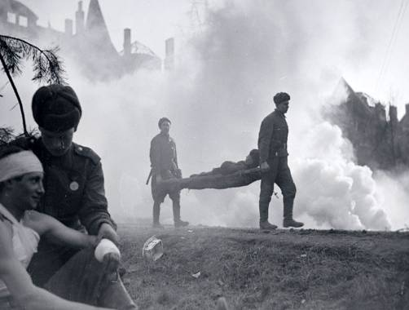

Slide 10
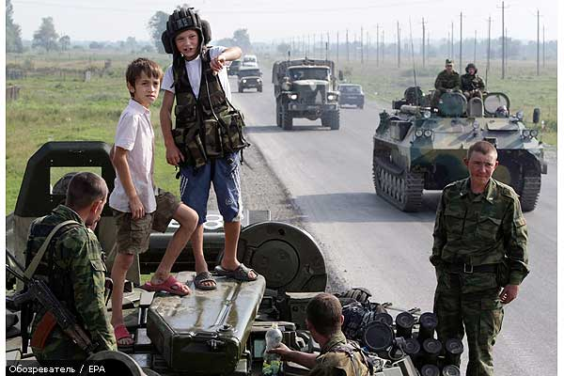
ПОИГРАЕМ

Slide 11
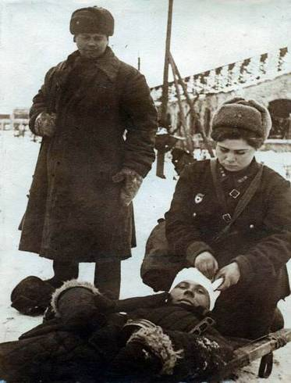
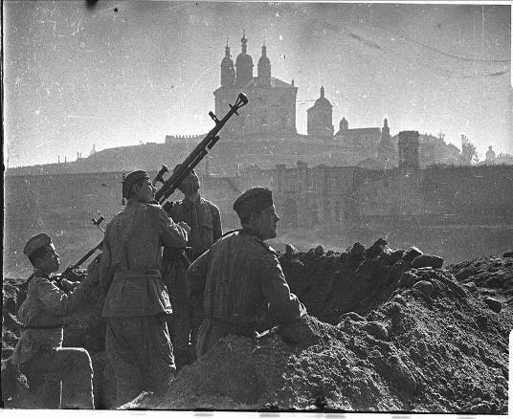
МЫ НЕ СДАДИМСЯ!

Slide 12
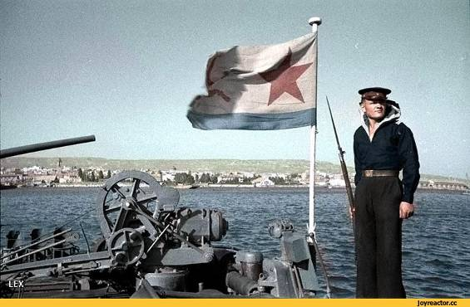
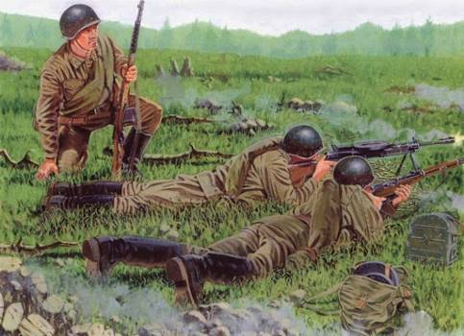

Slide 13
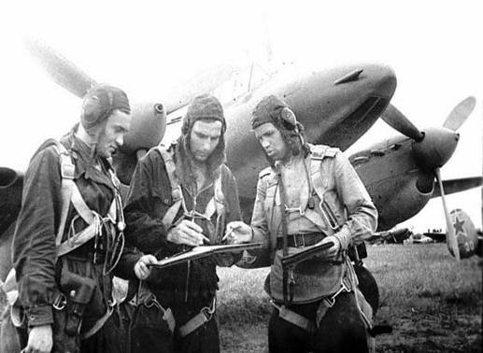
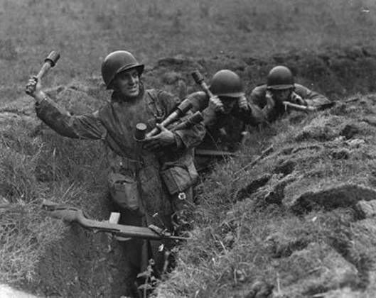
ПОБЕДА БУДЕТ ЗА НАМИ!

Slide 14
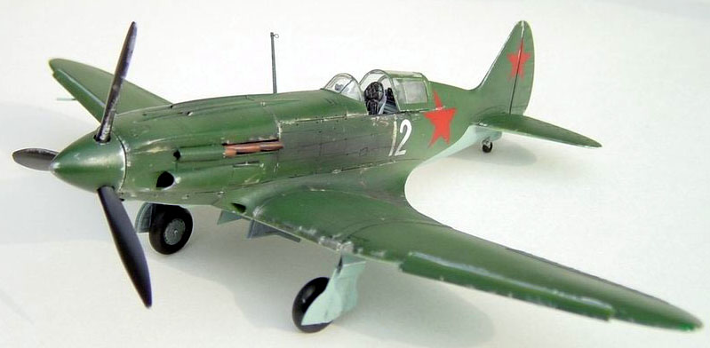
Самолет

Slide 15
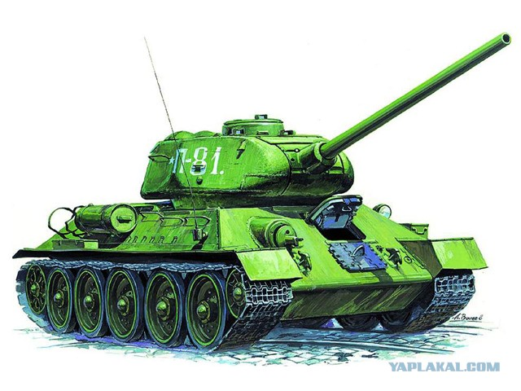
Танк

Slide 16
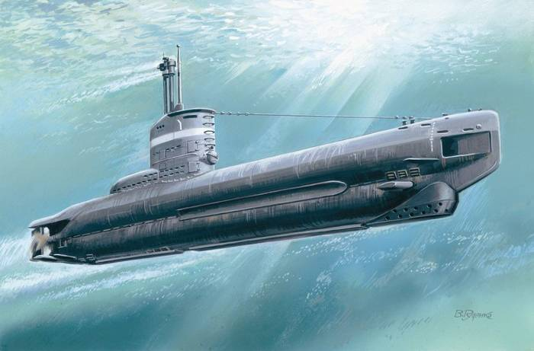
Подводная лодка

Slide 17
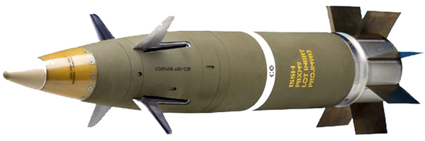
Снаряд

Slide 18
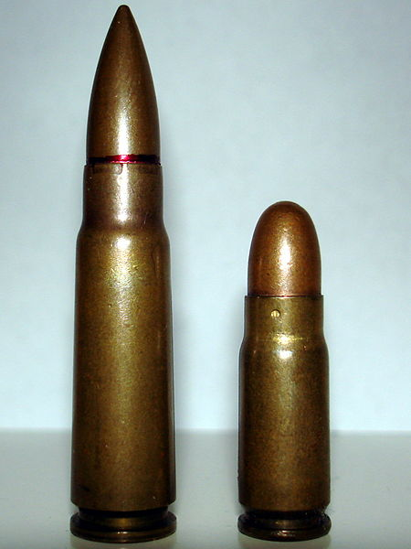
Пуля

Slide 19
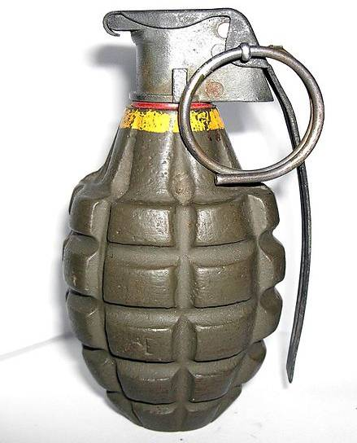
Граната

Slide 20
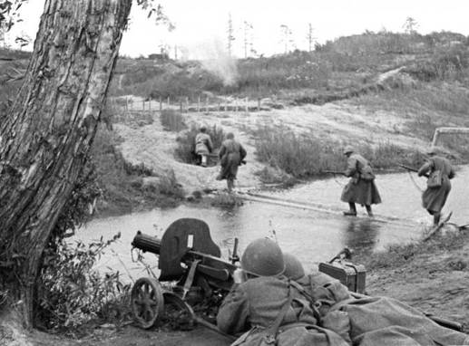
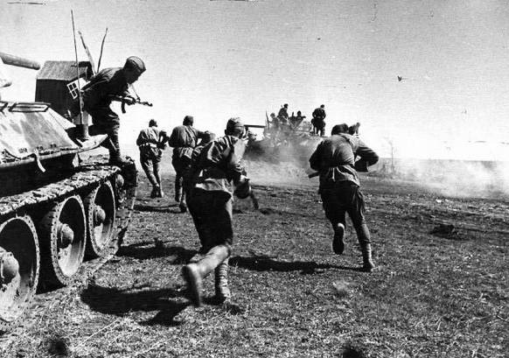

Slide 21
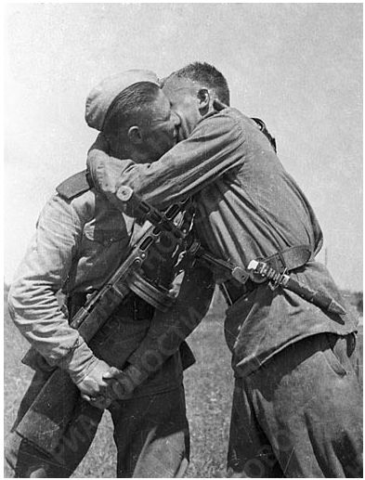
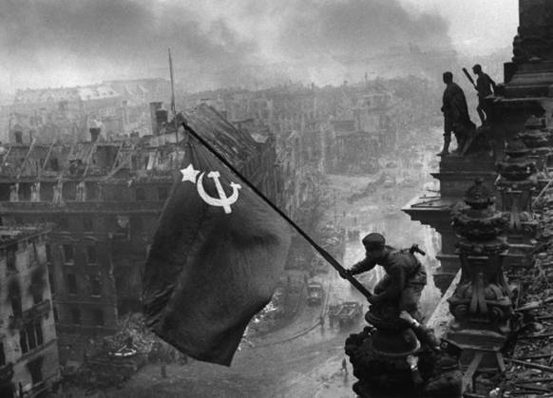
МЫ ПОБЕДИЛИ!

Slide 22
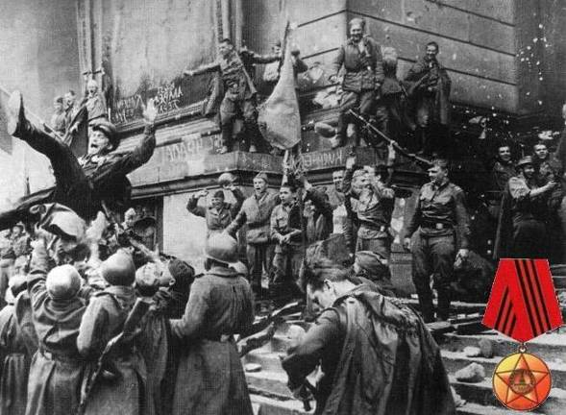
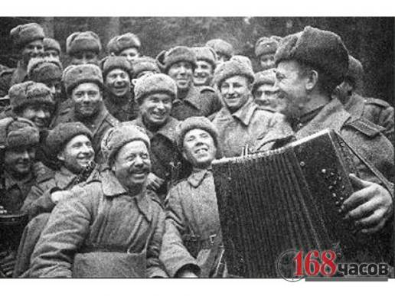
УРА!

Slide 23
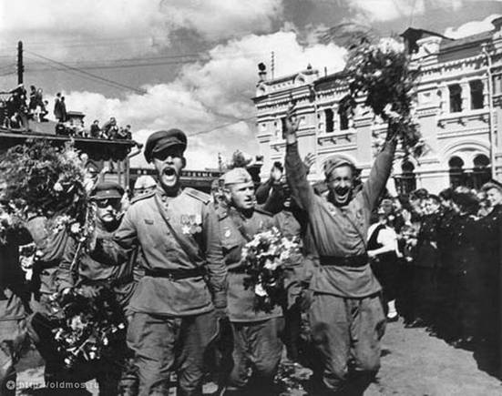
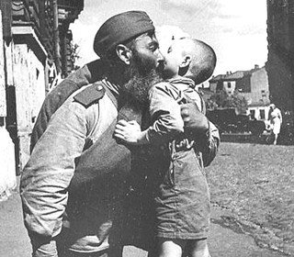
УРА!

Slide 24
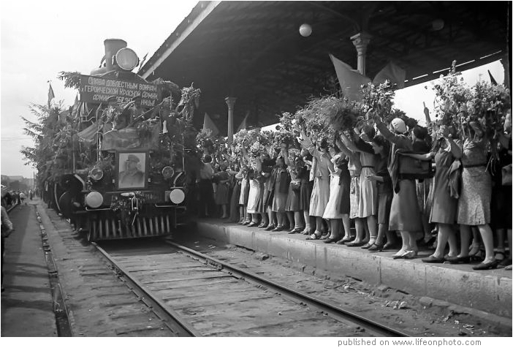

Slide 25
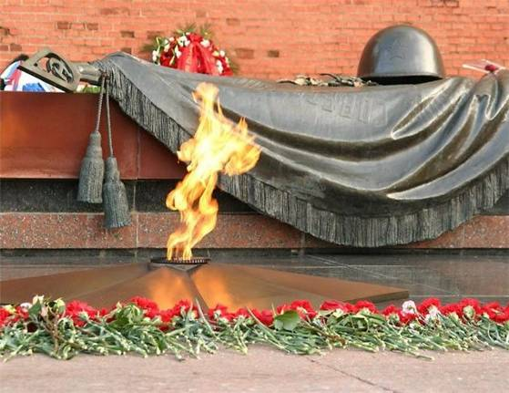
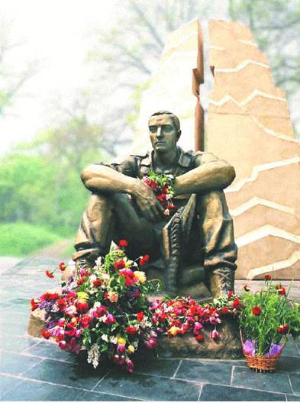
ПОЧТИМ ПАМЯТЬ ПОГИБШИХ НА ВОЙНЕ

Slide 26
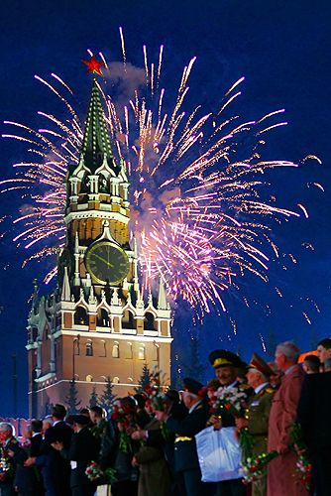
С
ДНЁМ
ПОБЕДЫ!

Slide 27
Список использованных источников
Слайд 2: http://www.rewalls.com/download/65295/1920x1200
Слайд 4: http://www.fkgpu.ru/help.php?ylazp=?u=51730
http://www.visualrian.ru/ru/site/gallery/index/id/392681/context/%7B"feature"%3A"34824"%7D/
Слайд 5: http://goodecology.ru/novosti/9-i-10-maya-veteranyi-smogut-besplatno-posetit-kievskie-kinoteatryi.html
http://www.upmonitor.ru/news/812576a/
Слайд 6: http://www.opentextnn.ru/archives/nn/govov/rise/ http://sovtime.ru/history/vov
Слайд 7: http://ursa-tm.ru/forum/index.php?/gallery/sizes/5882-iakov-khalip-v-gorkie-dni-otstupleniia/large/
Слайд 8: http://www.krasfun.ru/2011/05/1941-god-v-cherno-belyx-fotografiyax/
http://www.theunknownwar.ru/maloizvestnyie_foto_vojnyi.html
Слайд 9: http://www.klass39.ru/iz-fotoarxiva-velikoj-otechestvennoj-vojny-1941-1945g-g/ http://www.opentextnn.ru/archives/nn/govov/rise/
Слайд 10: http://forum.ruswiss.ch/topic/33189-ай-ай-ай-война/page-28
Слайд 11: http://www.opentextnn.ru/archives/nn/govov/rise/
http://tekss.ru/default/yroki/prezentaciya-na-temu-oruzhie-vov-62.html
Слайд 12: http://losinka.mos.ru/70-years-of-the-great-victory/70-years-of-victory/
http://krabov.net/41758-velikaya-otechestvennaya-voyna-v-cvete-88-foto.html
Слайд 13: http://heygv.ru/index.php?p=31&photo_id=485
http://www.vgorode.ru/#/people/showPost/tId/5809834/postId/6853265/id/5809833
Слайд 14: http://aukro.ua/ShowItem2.php/itemNotFound/?item=4776038902&title=samolet-heinkel-he-111-h-6-revell
Слайд 15: http://belgorod.tiu.ru/p8953683-sovetskij-tank-3485.html
Слайд 16: http://www.wallpage.ru/oboi-1024x768-26979.php
Слайд 17: http://bastion-karpenko.ru/excalibur/
Слайд 18: http://ru.ela.mobi/?text=пуля
Слайд 19: http://clipartmania.ru/gallery/weapon/59903-granata-oruzhie-2789.html
Слайд 20: http://www.klass39.ru/iz-fotoarxiva-velikoj-otechestvennoj-vojny-1941-1945g-g/
Слайд 21: http://torchu.ru/news/pobeda_kakoj_ejo_videli_v_1945_voennye_korrespondenty/2012-05-09-830
http://www.visualrian.ru/ru/site/gallery/index/id/65920/context/%7B"lightbox"%3A"7261"%7D/
Слайд 22: http://www.tdsokol.ru/download.php?ynwq=/list/?id=1085/
Слайд 23: http://portfele.ru/tw_files2/urls_4/149/d-148957/148957_html_m7b68ffb7.gif
http://torchu.ru/news/pobeda_kakoj_ejo_videli_v_1945_voennye_korrespondenty/2012-05-09-830
Слайд 24: http://altaynews.kz/14483-selskie-veterany-vnesli-dengi-na-stroitelstvo-pamyatnika-geroyam-vov.html
Слайд 25: http://denpobeda.ucoz.ru/photo/1
http://victory.rusarchives.ru/index.php/www.archives.gov.ua/Sections/Ukraine_60/www.ncprf.org/www.fotovideo.ru/art/portfolio/www.ncprf.org/www.ncprf.org/www.ncprf.org/index.php?p=31&photo_id=2076
Слайд 26: http://li.road2moon.ru/journalshowcomments.php?jpostid=74769419&journalid=917991&go=next&categ=0

